Slide 1
پشته و صف
سید مهدی وحیدی پور
با تشکر از دکتر جواد سلیمی
دانشگاه کاشان- دانشکده مهندسی برق و کامپیوتر

Slide 2
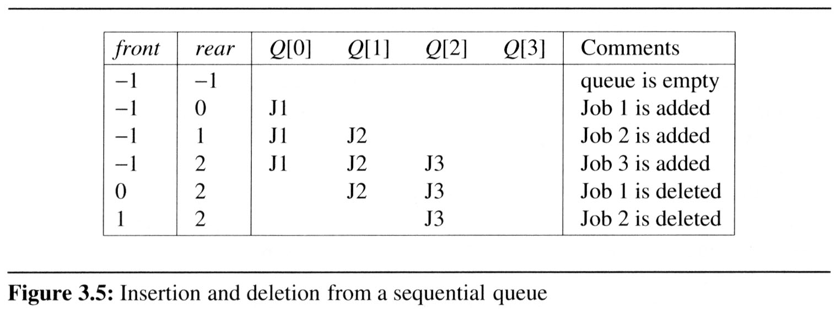
صف ها به عنوان يک نوع داده مجرد
مشکل ممکن است با وجود آنکه در صف جاي خالي وجود دارد IsFullQ برابر true شود.
مثال
صف به تدريج به سمت راست شيفت پيدا مي کند
در اين حالت queue_full بايد تمام صف را به چپ شيفت دهد به گونه اي که عنصر اول صف در مکان صفر ارايه قرار گيرد front برابر -1 و rear به صورت مناسب تصحيح شود.
شيفت زمان گير پيچيدگي زماني queue_full برابر O(MAX_QUEUE_SIZE)

Slide 3
صف حلقوي
پياده سازي 2
از يک ارايه 1D استفاده کرده و آن را به صورت حلقوي در نظر بگيريم
queue[]
[2]
[3]
[1]
[4]
[0]
[5]

Slide 4
صف حلقوي
يک صف حلقوي دلخواه با 3 عنصر
[2]
[3]
A
B
[1]
C
[4]
[0]
[5]

Slide 5
صف حلقوي
يک صف حلقوي دلخواه ديگر با 3 عنصر
[2]
[3]
C
[1]
[4]
B
A
[0]
[5]

Slide 6
صف حلقوي
front | يک محل قبل از اولين عنصر
rear | محل آخرين عنصر
[2]
[3]
[2]
[3]
A
B
rear
rear
front
front
C
C
[1]
[4]
[1]
[4]
B
A
[0]
[5]
[0]
[5]

Slide 7
صف حلقوي
rear را در جهت عقربه هاي ساعت يک واحد افزايش دهيد
اضافه کردن به صف
[2]
[3]
A
B
rear
front
[1]
C
[4]
[0]
[5]

Slide 8
صف حلقوي
اضافه کردن به صف
rear را در جهت عقربه هاي ساعت يک واحد افزايش دهيد
عنصر مورد نظر را در محل queue[rear] قرار دهيد
[2]
[3]
A
B
front
[1]
C
[4]
D
[0]
[5]
rear

Slide 9
صف حلقوي
front را در جهت عقربه هاي ساعت يک واحد افزايش دهيد
حذف کردن يک عنصر
[2]
[3]
A
B
rear
front
[1]
C
[4]
[0]
[5]

Slide 10
صف حلقوي
حذف کردن از صف
frontرا در جهت عقربه هاي ساعت يک واحد افزايش دهيد
عنصر مورد نظر را از محل queue[front] استخراج کنيد
[2]
[3]
front
A
B
rear
[1]
C
[4]
[0]
[5]

Slide 11
صف حلقوي
اضافه کردن به rear در جهت عقربه هاي ساعت
rear++;
if (rear = = capacity) rear = 0;
[2]
[3]
A
B
front
rear
[1]
C
[4]
[0]
[5]
rear = (rear + 1) % capacity;

Slide 12
صف حلقوي
[2]
[3]
صف خالي
rear
front
C
[1]
[4]
B
A
[0]
[5]

Slide 13
صف حلقوي
[2]
[3]
صف خالي
rear
C
[1]
[4]
B
[0]
[5]
front

Slide 14
صف حلقوي
[2]
[3]
صف خالي
rear
C
[1]
[4]
[0]
[5]
front

Slide 15
صف حلقوي
[2]
[3]
صف خالي
rear
[1]
[4]
front
[0]
[5]
پس از چند عمل حذف صف خالي مي شود، front=rear
هنگامي که يک صف ايجاد مي شود خالي است
پس مقدار اوليه front = rear = 0

Slide 16
صف حلقوي
[2]
[3]
صف پر
rear
front
C
[1]
[4]
B
A
[0]
[5]

Slide 17
صف حلقوي
[2]
[3]
rear
صف پر
D
front
C
[1]
[4]
B
A
[0]
[5]

Slide 18
صف حلقوي
[2]
[3]
rear
صف پر
D
E
front
C
[1]
[4]
B
A
[0]
[5]

Slide 19
صف حلقوي
[2]
[3]
صف پر
D
E
front
C
F
[1]
[4]
B
A
rear
[0]
[5]
هنگامي که يک سري عنصر به صف اضافه شود تا اين صف پر شود اين عمل باعث مي شود front=rear شود
بنابراين نمي توان بين صف خالي و پر تمايز قائل شد

Slide 20
صف حلقوي
تمايز بين صف پر و خالي
اجازه ندهيم صف به طور کامل پر شود
اگر اضافه کردن يک عنصر باعث پر شدن صف مي شود طول ارايه را اضافه کنيم يا اين عنصر را اضافه نکنيم.
يک متغير بولي lastOperationIsPush تعريف کنيم
پس از هر اضافه کردن اين متغير true مي شود.
پس از هر حذف کردن اين متغير false مي شود.
Queue is empty iff (front == rear) && !lastOperationIsPush
Queue is full iff (front == rear) && lastOperationIsPush

Slide 21
صف حلقوي
تمايز بين صف پر و خالي
يک متغير صحيح size تعريف کنيم
بعد از هر عمل اضافه کردن size++
بعد از هر عمل حذف کردن size—
Queue is empty iff (size == 0)
Queue is full iff (size == arrayLength)

Slide 22
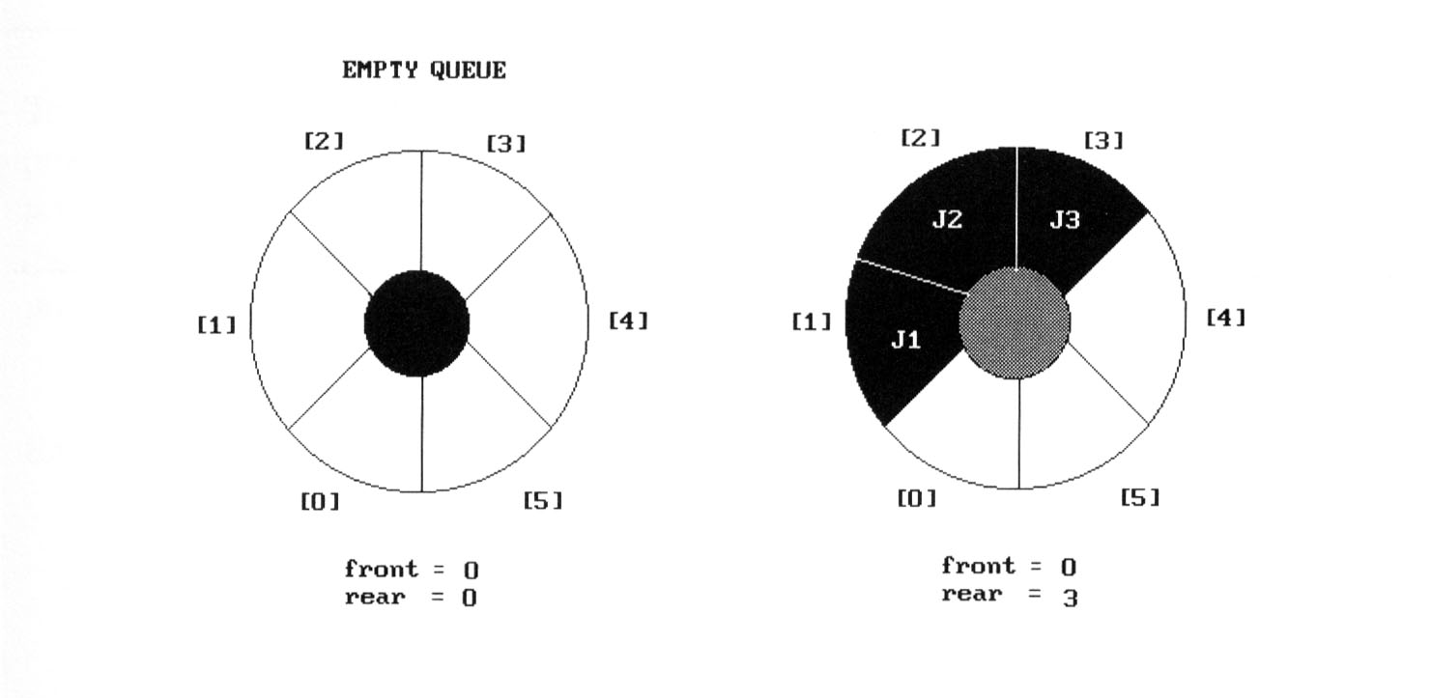
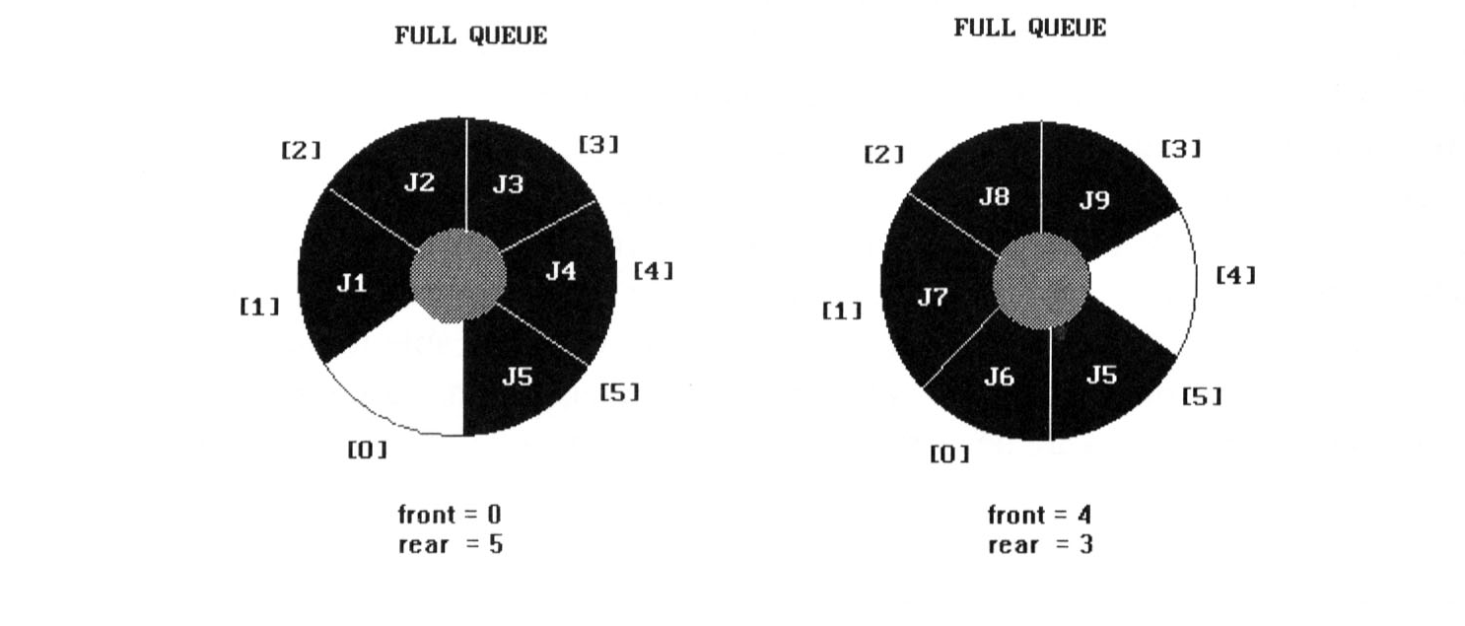
صف حلقوي
صف خالي
front=rear
صف غير خالي
صف پر
front=(rear+1)%maxzize
مشکل: يک فضاي خالي باقي مي ماند

Slide 23
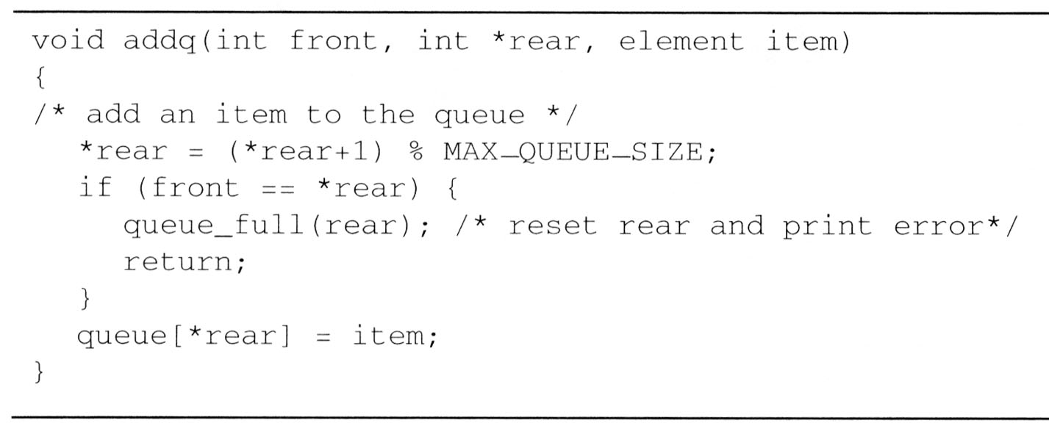
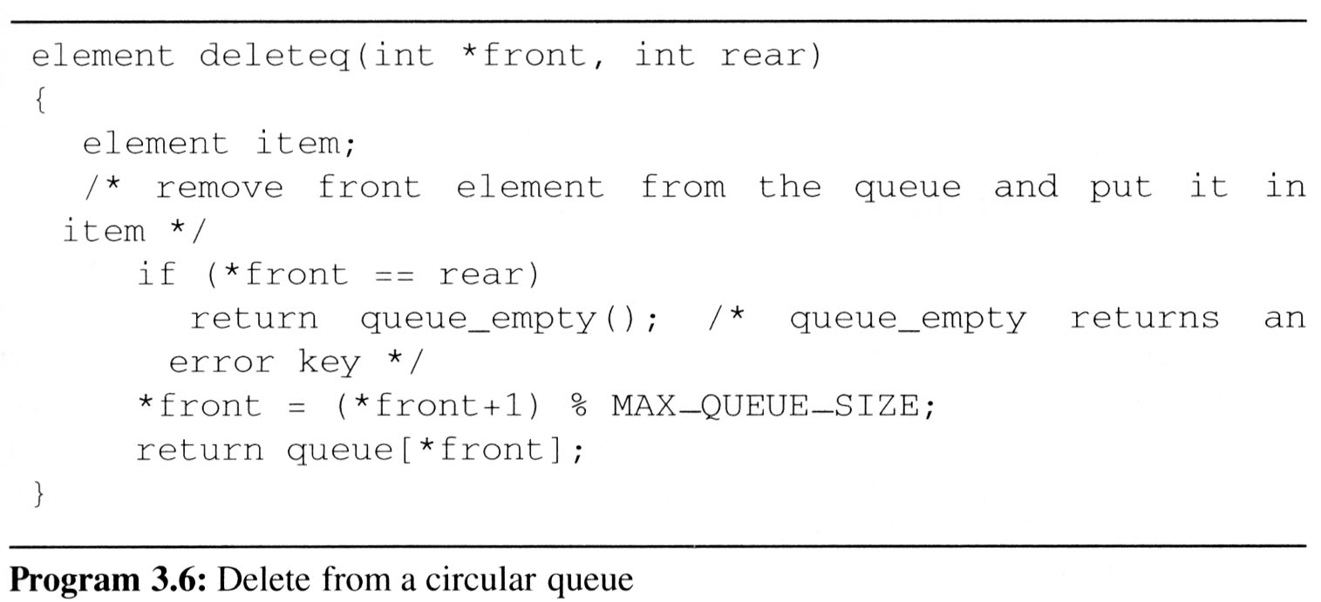
صف حلقوي

